Slide 1

中航油新加坡公司内
部控制案例分析

Slide 2

目录
结果与启示
内部控制分标
背景介绍

Slide 3
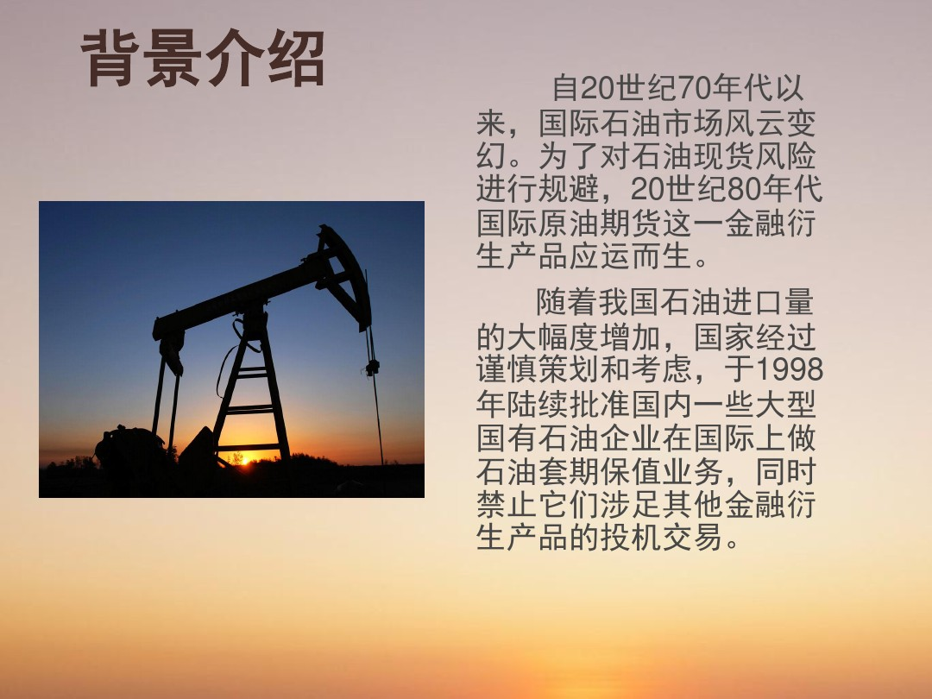
背景介绍
生产品的投机交易
禁止它们涉足其他金融衍
石油套期保值业务,同时
国有石油企业在国际上做
年陆续批准国内一些大型
谨慎策划和考虑,于2019
的大幅度增加,国家经过
随着我国石油进口量
生产品应运而生。
国际原油期货这一金融衍
进行规避,20世纪80年代
幻。为了对石油现货风险
来,国际石油市场风云变
20世纪70年代以

Slide 4
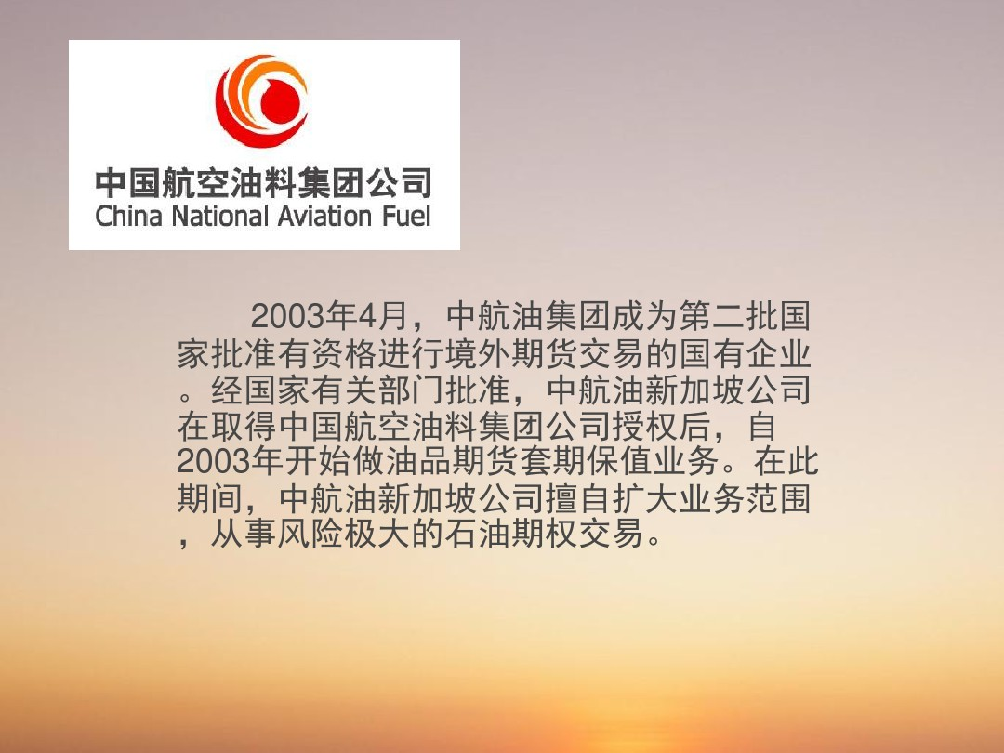
中国航空油料集团公司
,从事风险极大的石油期权交易。
期间,中航油新加坡公司擅自扩大业务范围
2019年开始做油品期货套期保值业务。在此
在取得中国航空油料集团公司授权后,自
经国家有关部门批准,中航油新加坡公司
家批准有资格进行境外期货交易的国有企业
2019年4月,中航油集团成为第二批国
China National Aviation Fuel

Slide 5
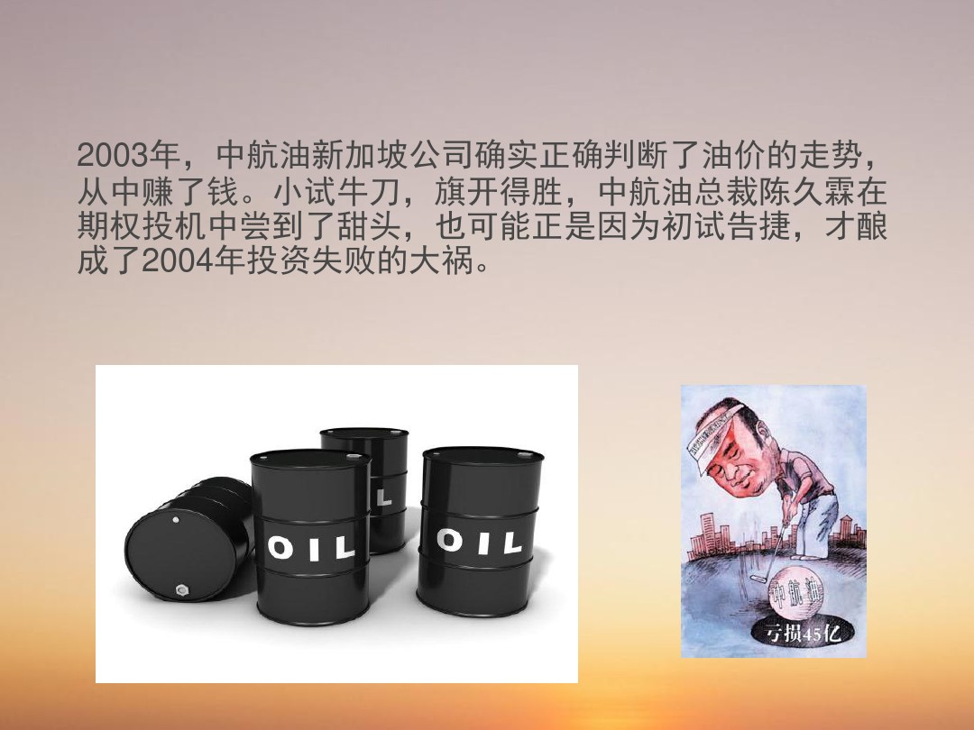
2019年,中航油新加坡公司确实正确判断了油价的走势
』L
成了2019年投资失败的大祸
期权投机中尝到了甜头,也可能正是因为初试告捷,才酿
从中赚了钱。小试牛刀,旗开得胜,中航油总裁陈久霖在

Slide 6
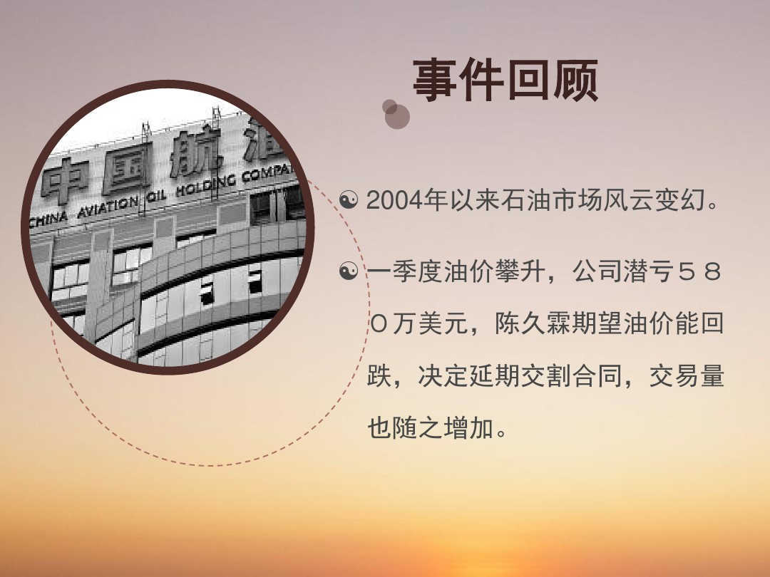

Slide 7
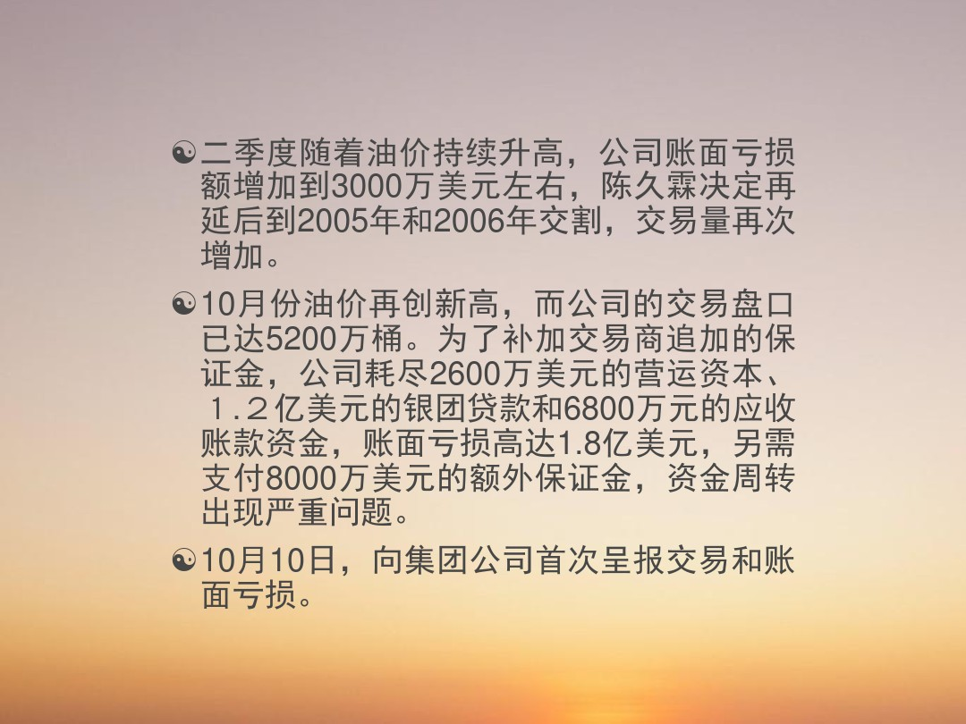

Slide 8
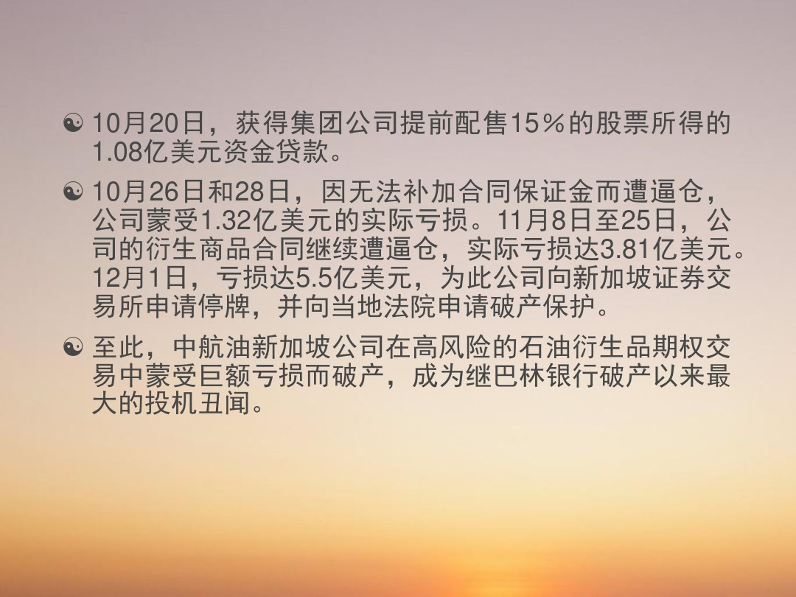

Slide 9
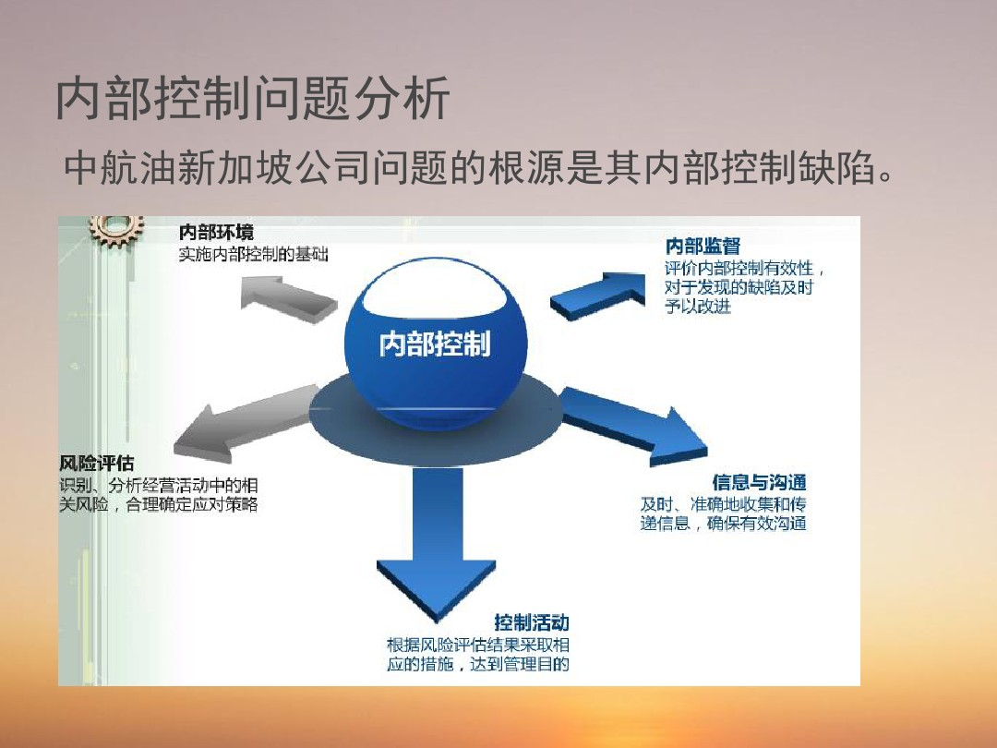

Slide 10
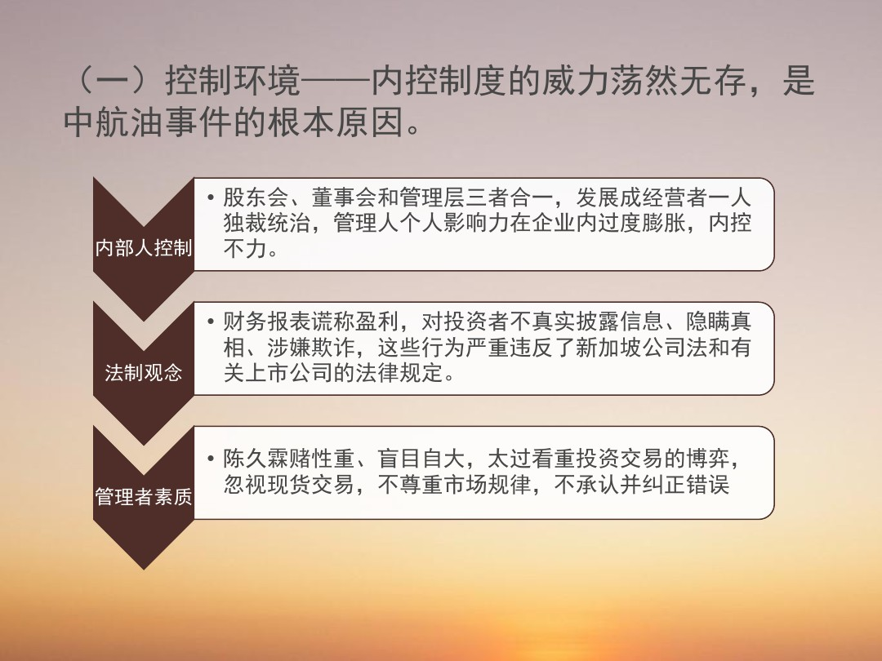

Slide 11
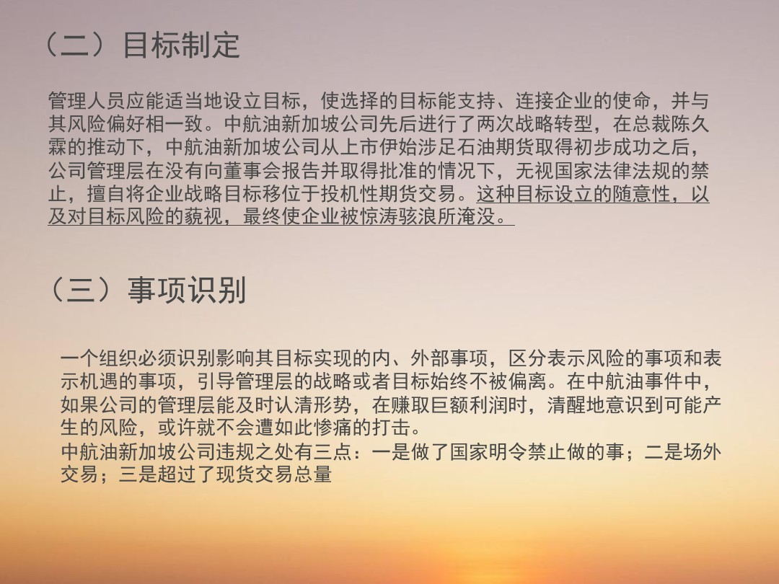

Slide 12
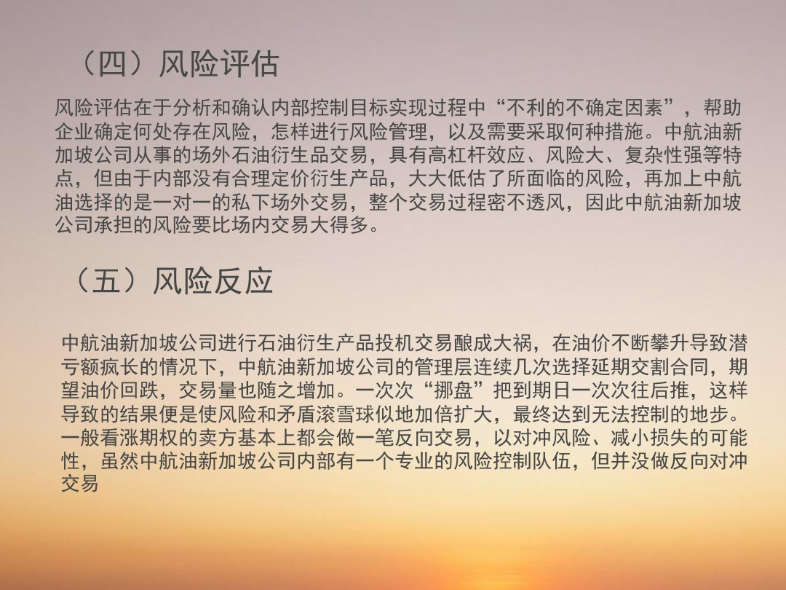

Slide 13
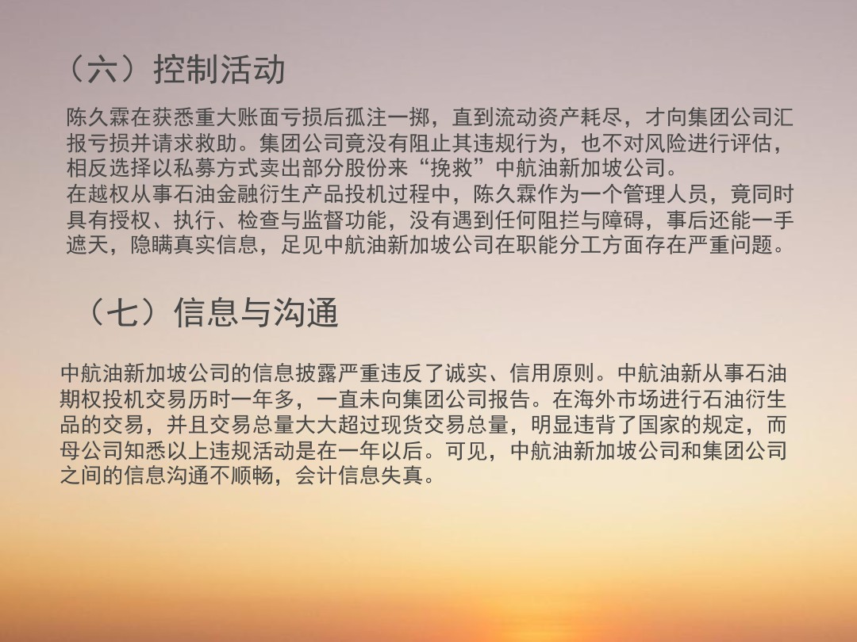

Slide 14
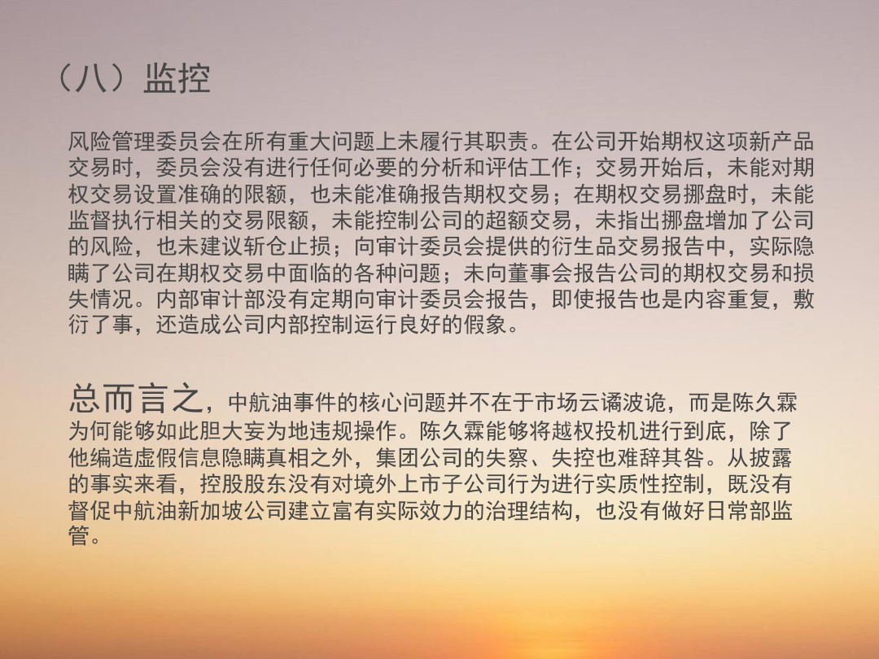

Slide 15
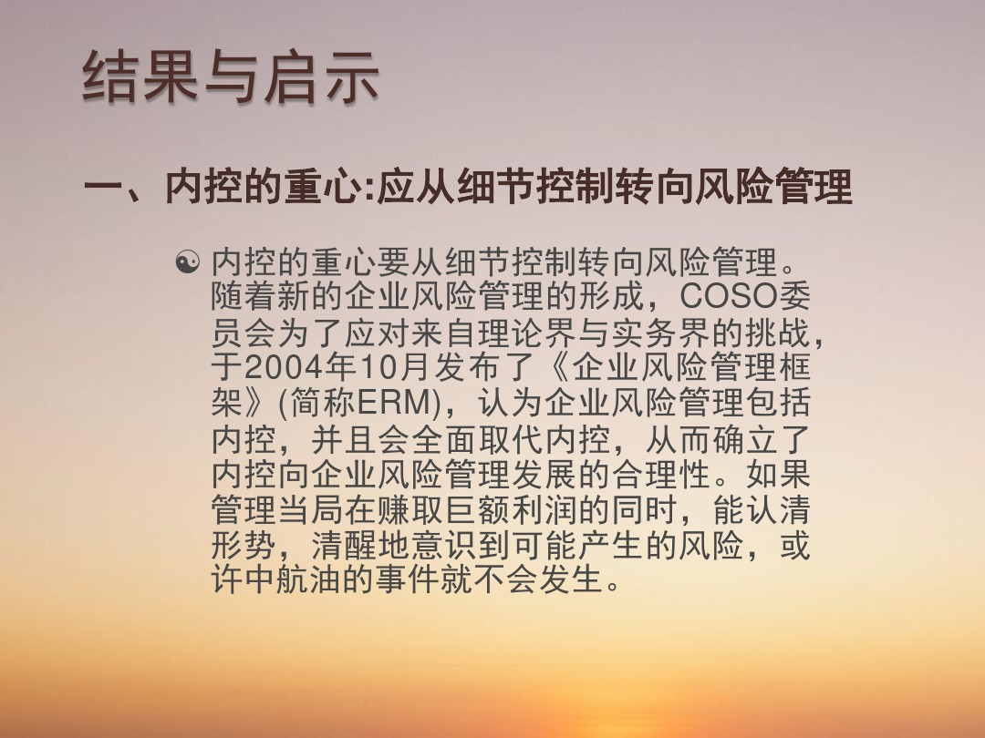

Slide 16
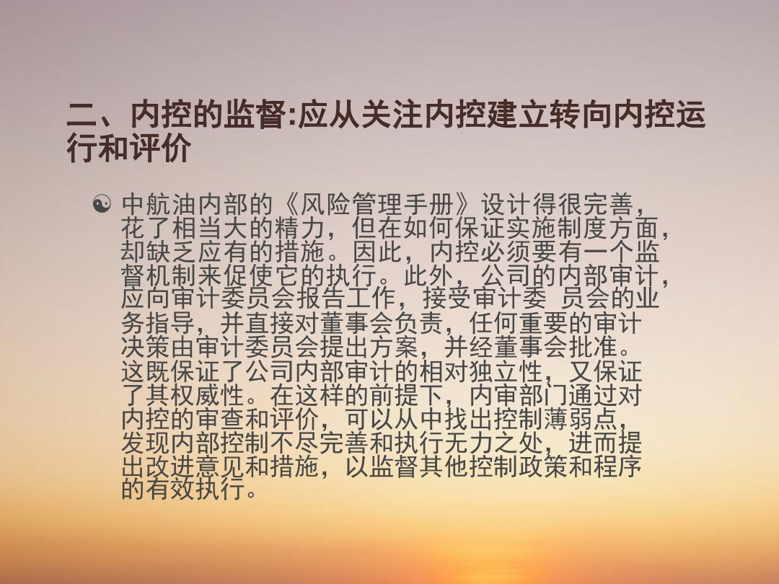

Slide 17
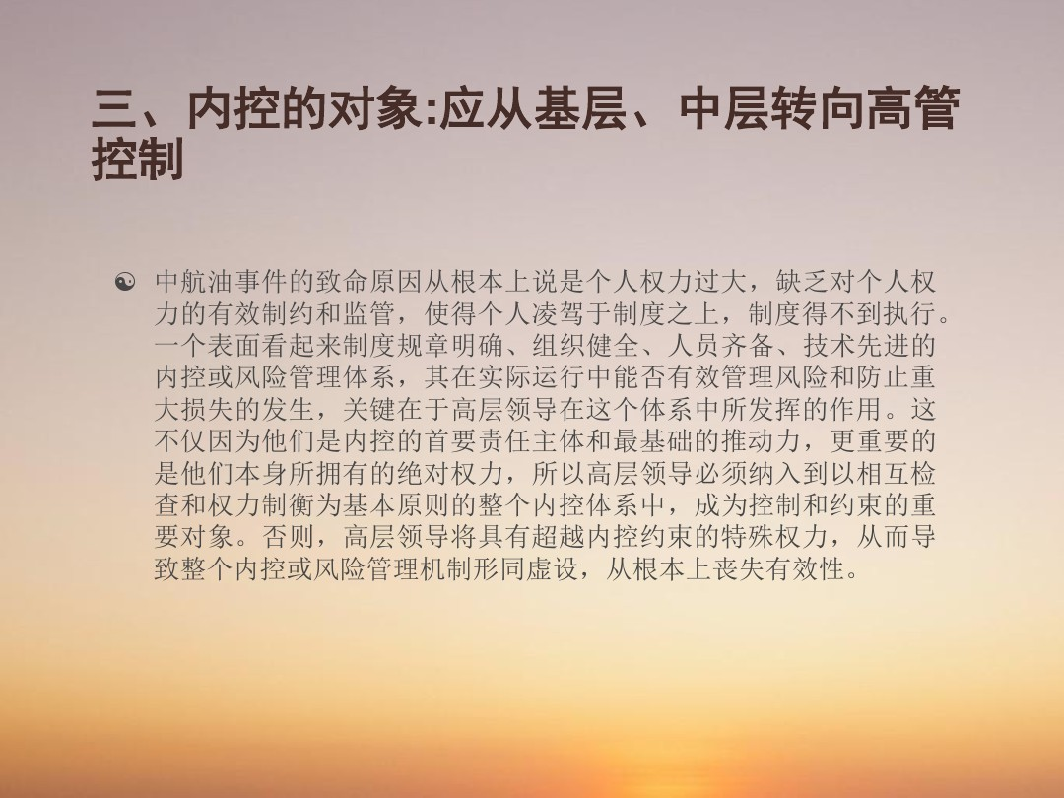

Slide 18


